Slide 1
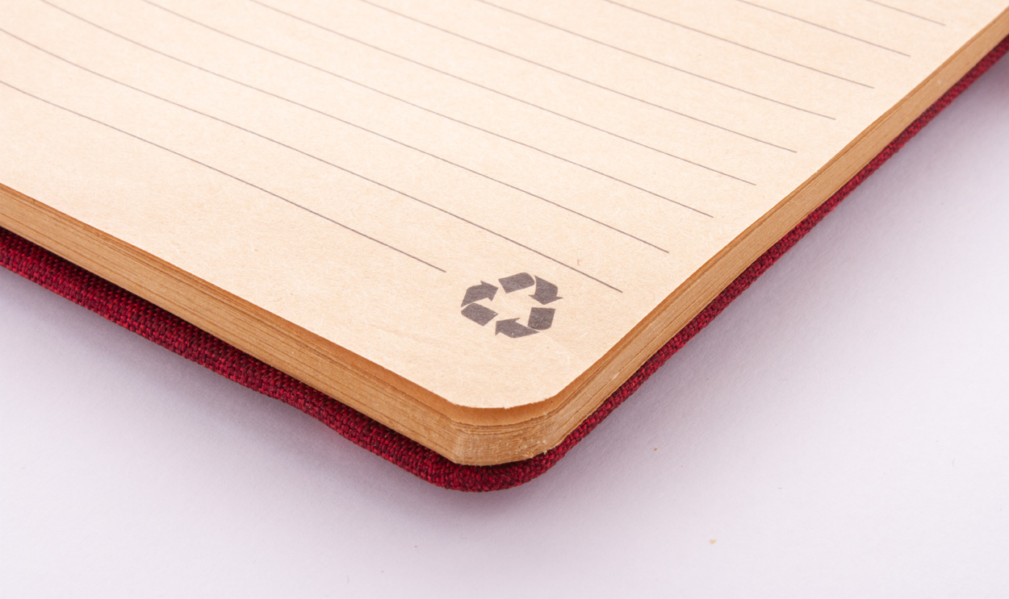
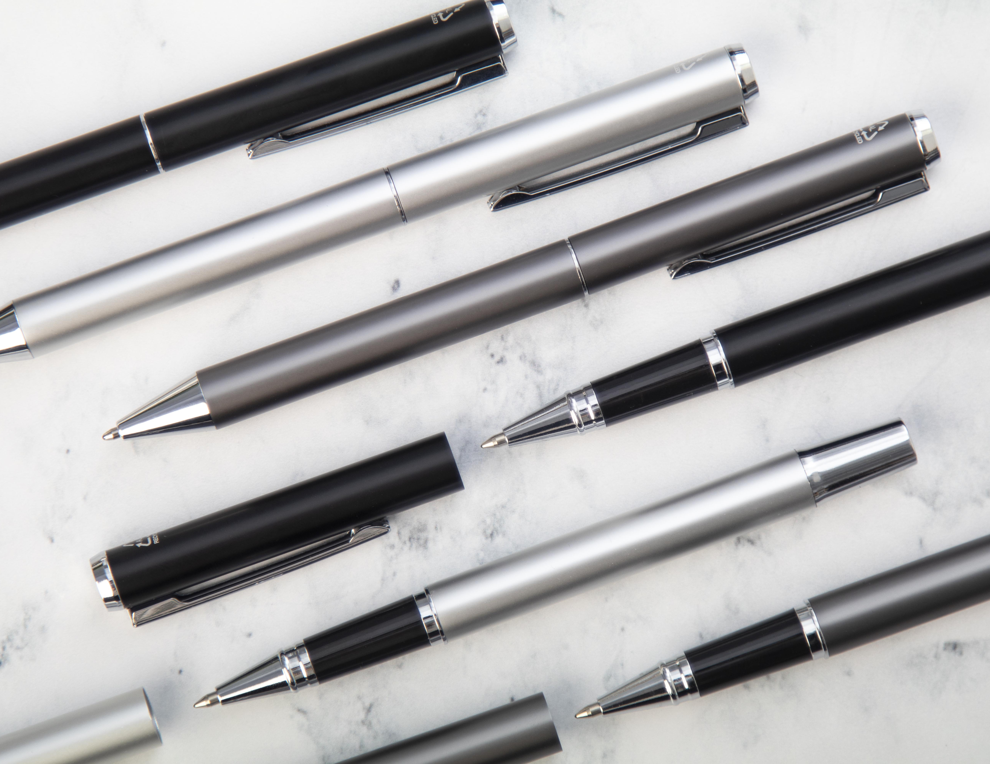
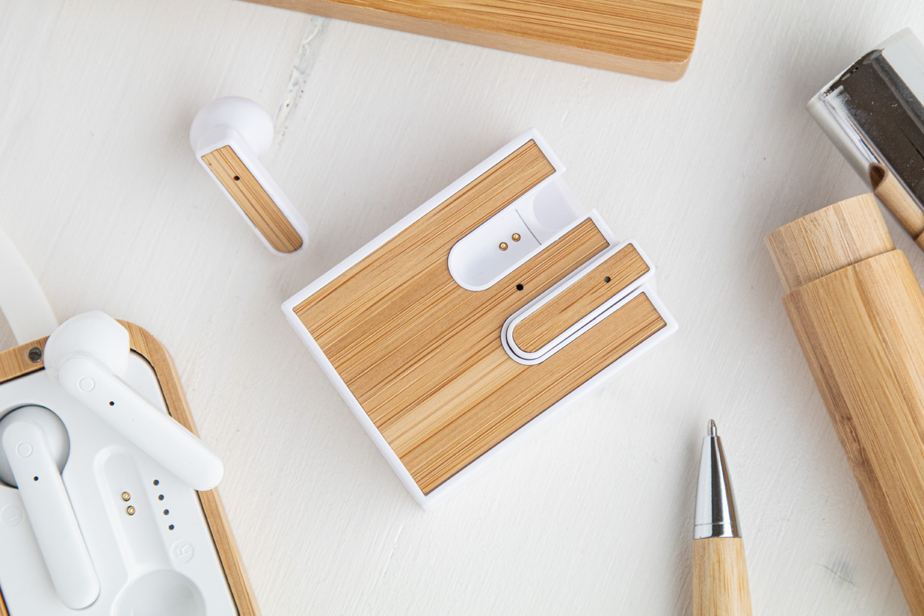
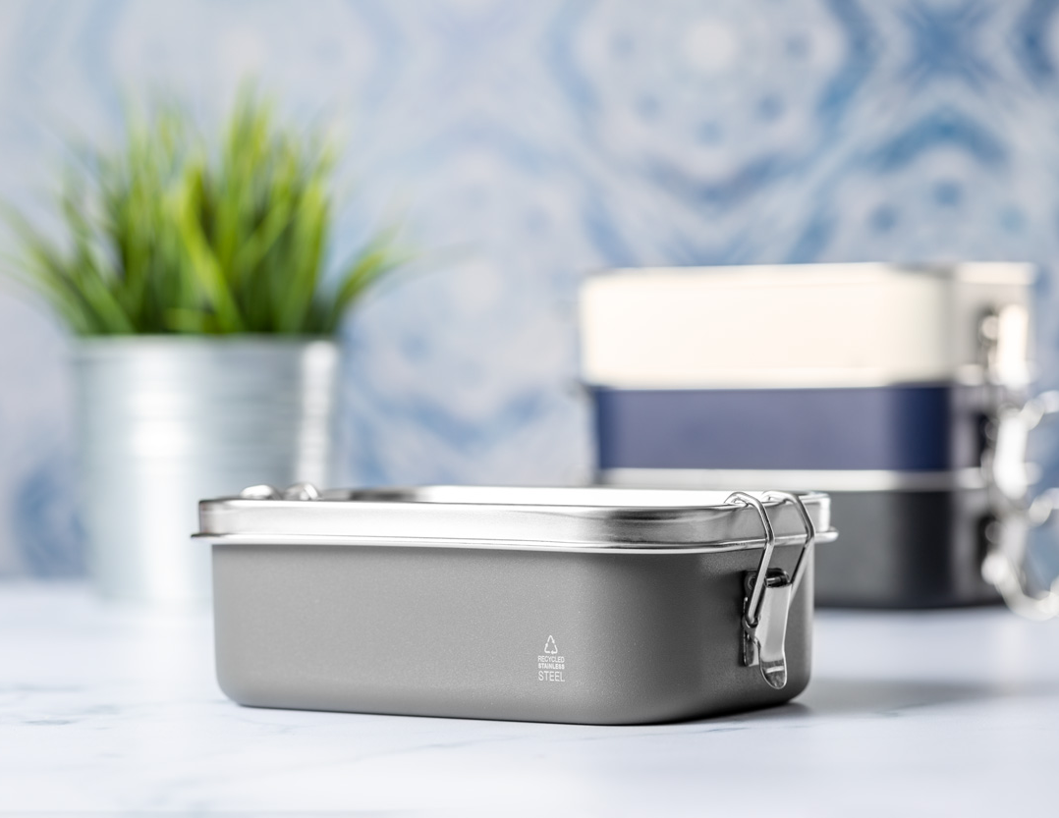
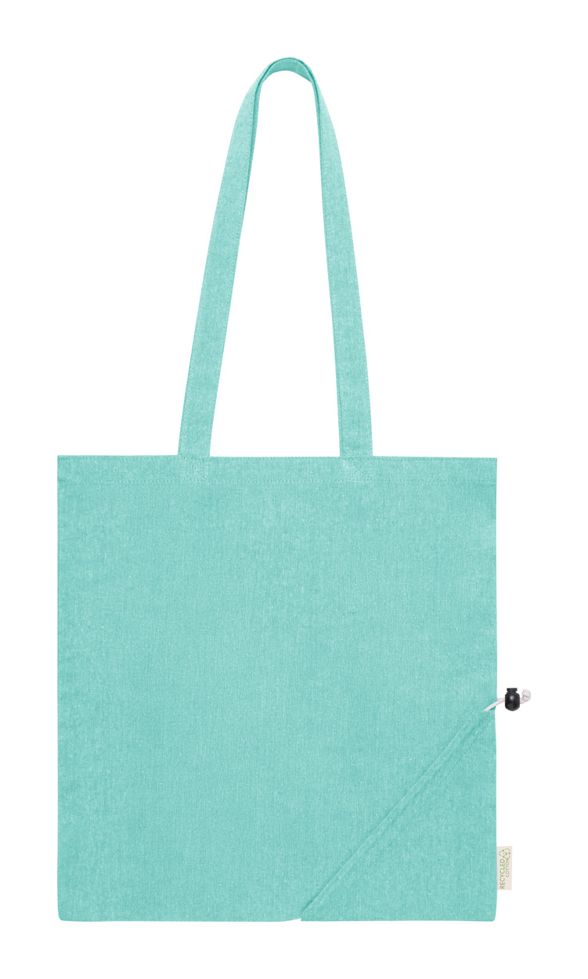
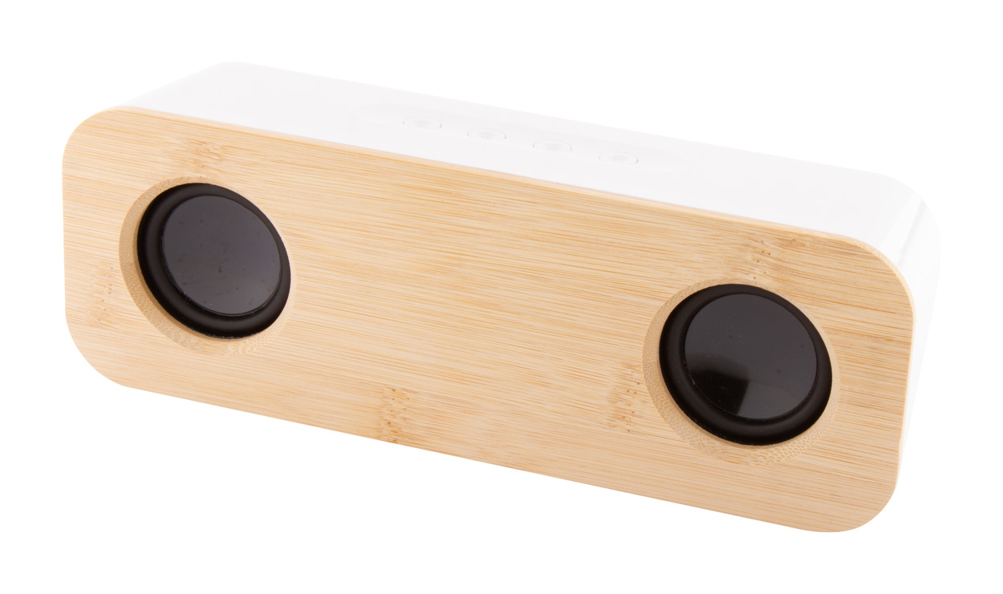
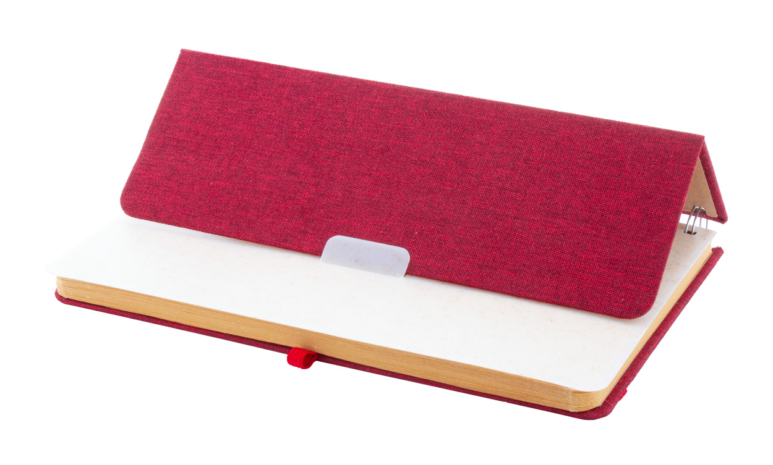
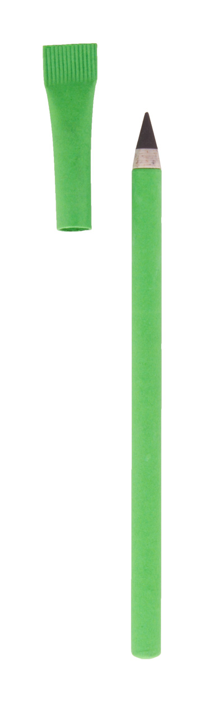
Plasati datele de contact aici!
Rămâi în circuit și folosește-l din nou!
Alegeți produse care sunt fabricate din materiale reciclate sau reciclabile. Acestea au fost sau pot fi transformate în produse noi, reducând utilizarea de materii prime proaspete și cantitatea de deșeuri.
Ralum AP800499
Set de pixuri din aluminiu reciclat, cu roller și pix, în cutie de cadou din hârtie neagră. Cu mină albastră.
00,00 lei
Rabsody AP800526-01
Căști bluetooth, fără fir, cu incrustație de bambus și funcție de apel hands-free. În carcasă de încărcare din plastic ABS reciclat cu incrustație de bambus.
00,00 lei
Shonka AP722828
Cutie pentru prânz, din oțel inoxidabil reciclat, cu corp colorat, capac contrastant și închidere sigură cu cataramă, 750 ml. 00,00 lei
Biyon
AP722765
Sacoșă de cumpărături pliabilă, din bumbac reciclat, cu mânere lungi și etichetă distinctivă din bumbac reciclat.
00,00 lei
Herkool
AP800536
Boxă portabilă Bluetooth, din ABS reciclat și carcasă din bambus, cu 2 drivere pentru difuzoare și baterie reîncărcabilă încorporată.
00,00 lei
Holbook AP800515
Caiet spiralat acoperit cu poliester RPET, cu suport din plastic din paie de grâu pentru mobil și tabletă.
00,00 lei
Nopyrus
AP800495
Pix fără cerneală, de lungă durată, din hârtie reciclată, cu capac de culoare asortată. Cu părti din plastic de paie de grâu și vârf din aliaj metalic, care oxideaza hârtia.
00,00 lei
Plasati conditiile promotionale aici!
.......
.......
.......
www.WriteYourWebsiteHere.com

